Slide 1

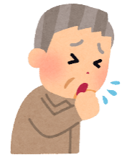


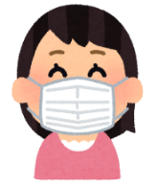



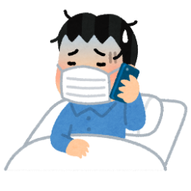
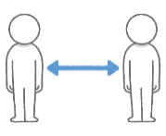
使用に当たっての留意点
文章の変更はしないでください。
使用にあたり、一部分を切り取り広報誌等に
掲載することは可能です。
県民の皆様へ 5月8日以降も変わらないこと
１
新型コロナウイルスの特性
法律上の取扱いが変わっても、新型コロナウイルスの特性は変わりません。感染力が強く、重症化のリスクもありますので、「うつらない」「うつさない」ための対応をお願いします。
２
３
体調不良時の対応
基本的感染対策の有効性
県が一律の感染対策を求めることはなくなり、
個人や事業者が自主的に判断して感染対策を行う
ことになりますが、これまで行ってきた基本的
感染対策は引き続き有効です。
※ 新型インフル特措法に基づく
「感染拡大防止のための基本対策」は終了
発熱やのどの痛みなどの症状がある場合は、
慌てず検査キットによる自主的な検査を行いましょう。
もし陽性になったら
■症状が軽い方は、自宅等で療養を開始しましょう。
■ 場面に応じたマスクの着用
■症状が重い方、重症化リスクの高い方(※)は、必ず事前に連絡をしてからかかりつけ医や身近な医療機関を受診してください。
■ 手洗い等の手指衛生
※①65才以上の方 ②基礎疾患を有している方 ③妊娠している方
■ 換気
■「密閉」「密集」「密接」の回避
体調悪化時などの相談先
福島県新型コロナウイルス感染症相談センター
0120-567-747（毎日24時間対応）
■ 人と人との距離の確保
1
Notes:
秋冬に向けたイベントにおける感染対策
158回本部会議のポンチ絵（秋の行楽シーズンの感染対策）から、色合い、イラストを変更
一番下に「陽性になってしまった場合・・・」のコメントとイラストを追加

Slide 2

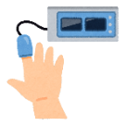
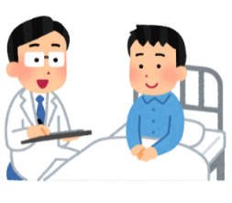





県民の皆様へ 5月8日から変わること
１
保健所等による療養期間中の
健康観察や生活支援が終了します
２
検査費・治療費の
自己負担が生じます
・保健所等による健康観察
・宿泊療養施設
・食料配送
・パルスオキシメーターの配布
・検査キットの配布
・陽性者登録センター
今後は、ご自身で療養に備えた準備や体調の管理を行ってください
以下の公費支援は当面の間継続
終了
■ 新型コロナウイルス感染症治療薬の費用
(ラゲブリオ、パキロビッド、ゾコーバ等、国指定のものに限る)
備えておくとよいもの
1 検査キット
2 お薬
3 食べ物、飲み物
■ 入院医療費について、2万円を
上限に高額療養費制度の
自己負担限度額を減額
３
一律の外出自粛の要請はなくなります
推奨
外出を控えるかどうかは個人の判断に委ねられますが、次のことが されています。
■陽性になった場合
・発症後5日を経過し、かつ症状軽快から24時間経過するまでの間は外出を控えること
・その後も10日が経過するまではマスクを着用するなど、周りにうつさないよう配慮すること
■家族が陽性になった場合
・5日間は体調に注意し、重症化リスクの高い方との接触を控えること
今後は主体的な選択を尊重し、個人や事業者の判断に委ねることが基本となります。
自主的な感染対策や日頃の備え、体調の管理をお願いします。
2
Notes:
秋冬に向けたイベントにおける感染対策
158回本部会議のポンチ絵（秋の行楽シーズンの感染対策）から、色合い、イラストを変更
一番下に「陽性になってしまった場合・・・」のコメントとイラストを追加

Slide 3

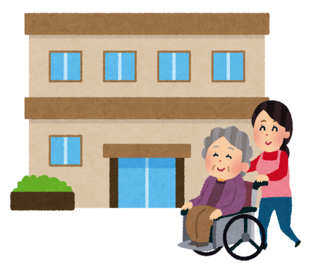

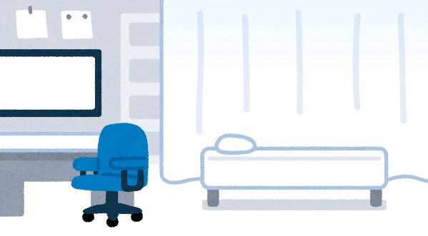

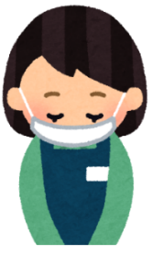







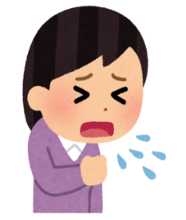
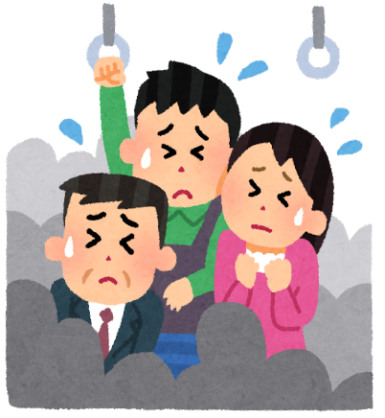



マスク着用について
マスク着用は屋内・屋外問わず、個人や事業者の判断が基本です。
感染リスクや重症化リスクを正しく理解した上で、高齢者等重症化リスクの高い人への感染を防ぐため、マスク着用が効果的な場面などでは引き続き着用することが推奨されます。
様々な理由から、マスクを着用できない方や、マスクを着用する必要がある方がいます。
一人一人が正しく理解し、思いやりのある行動をお願いします。
着用が効果的な場面
症状がある方
重症化リスクがある方
事業者から
呼びかけられたとき
医療機関に行くとき
高齢者施設等に行くとき
外出は控えてください。
通院等やむを得ず外出する場合は、人混みを避け、マスクを着用
感染流行期に混雑した場所へ行く場合は、
マスクを着用
マスク着用に
御協力願います。
混雑した乗り物の中
※事業者が感染対策上または事業上
の理由等により、利用者又は従業
員にマスク着用を求める場合があ
ります。
事業者の皆様へ
事業者が感染対策上または事業上の理由等により、利用者
または従業員にマスク着用を求めることは許容されます。
3
Notes:
11/4本部員会議で使用したポンチ絵「換気で感染リスクの低減を」について追加、微修正。
①修正 青い四角囲みの文章
・2行目 季節を問わず → 寒くなっても に変更。
・3行目 効果的な換気を行いましょう → 常時又は定期的な換気を続けましょう に変更
②追加 〇の３つ目（ウォームビズ）

Slide 4





陽性になった場合の対応について
１
aha
2
陽性になった場合
家族が陽性になった場合
５月８日以降は、５日を経過し、かつ、症状軽快から２４時間経過するまでの間は外出を控える
5日間は体調に注意する
その後も１０日間が経過するまでは、マスク着用や重症化リスクの高い方との接触は控える
重症化リスクの高い方との接触を控える
発症後３日間は、感染症のウイルスの平均的な排出量が非常に多く、５日間経過後は大きく減少することから、特に発症後５日間が他人に感染させるリスクが高いことに注意が必要
２
検査キット・お薬等の準備を
注意！
検査キットや、
解熱鎮痛薬の購入に
あたっては、
薬剤師等にご相談
ください。
新型コロナ抗原定性検査キット
「体外診断用医薬品」または「第1類医薬品」と表示されているキットを使用してください。 解熱鎮
解熱鎮痛薬
日持ちする食料（ゼリーなど体調がすぐれない時でも食べやすいもの、5～7日分を目安に）
4

Slide 5

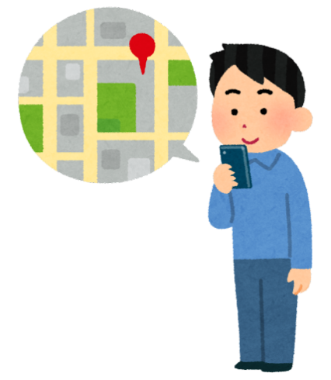


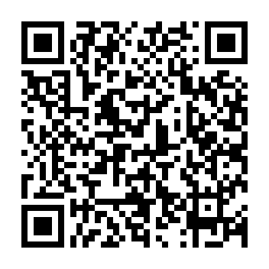
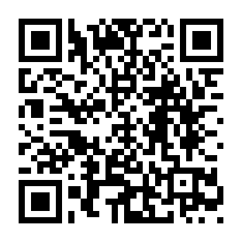
新型コロナウイルス感染症関連相談窓口について
県では、新型コロナに関する相談や問合せの窓口を設置しています。
ご自身が知りたいことに対応したウェブサイト・窓口をご利用ください。
■症状のある方はこちら
〇福島県新型コロナウイルス感染症相談センター
発熱やのどの痛みなどの症状がある方、療養中の症状悪化の相談
毎日24時間（土日祝日含む） 電話0120-567-747
・訪日外国人向け通訳センター
対応言語：英語、中国語(北京語)、韓国語、タイ語、ベトナム語、他
毎日24時間（土日祝日含む） 電話092-687-6148
福島県新型コロナウイルス感染症相談センターのページ
日本語以外の言語も対応
■ワクチンについてはこちら
〇福島県新型コロナワクチン副反応コールセンター
新型コロナワクチンの副反応に関する相談
毎日9:00～20:00（土日祝日含む） 電話0120-336-567
新型コロナワクチン接種のページ
〇福島県新型コロナワクチン子ども相談窓口
小児接種・乳幼児接種の対象者及び保護者からの新型コロナワクチン接種に関する相談
毎日9:00～20:00（土日祝日含む） 電話0120-191-567
新型コロナワクチン接種のページ
5

